Slide 1
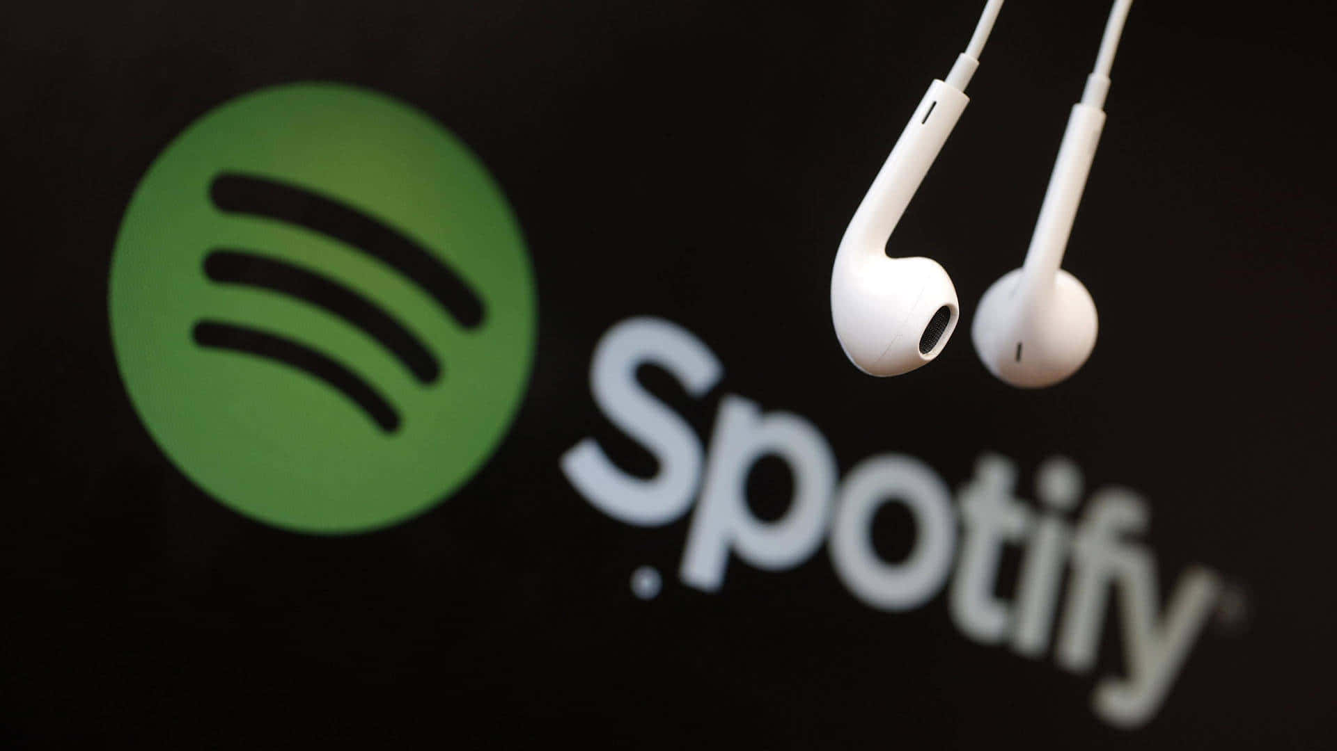
Caso 1 — Spotify · POO y Patrones de Diseño
INTEGRANTES :
Pedro Z.
Jean
Beckam S.

Slide 2

Preguntas de investigación
1. ¿Qué relación existe entre los principios SOLID y el diseño de clases en C#? Explica cada principio con un ejemplo aplicado al dominio de Spotify.
- Los principios SOLID permiten diseñar clases más organizadas, reutilizables y fáciles de mantener en C#.
SRP (Responsabilidad Única): Cada clase debe tener una sola función. Ejemplo: una clase Cancion solo almacena datos, mientras que Reproductor se encarga de reproducir.
OCP (Abierto/Cerrado): El sistema se puede extender sin modificar código existente. Ejemplo: agregar un nuevo tipo de contenido (Podcast) sin cambiar las clases existentes.
LSP (Sustitución de Liskov): Las clases hijas deben poder reemplazar a la clase base sin errores. Ejemplo: una clase Podcast puede usarse donde se espera un Contenido.
ISP (Segregación de Interfaces): Las interfaces deben ser específicas. Ejemplo: una interfaz IDescargable solo para usuarios Premium.
DIP (Inversión de Dependencias): Las clases dependen de interfaces, no de implementaciones. Ejemplo: el reproductor usa IContenido en lugar de una clase concreta.

Slide 3
2. Diseña en C# una jerarquía de clases para representar los tipos de contenido de Spotify. ¿Qué atributos y métodos compartiría la clase base? ¿Qué sobrescribirían las clases derivadas?
Tipo de contenido:
Clase de base
Clases derivadas : canción
Class podcast
Autolibro
Y sobreescribe las clases como:
Reporducir()
Y opcional es ObternerInfo()
Ejemplo:
public abstract class Contenido { public string Titulo { get; set; } public string Autor { get; set; } public int Duracion { get; set; } public abstract void Reproducir(); } public class Cancion : Contenido { public override void Reproducir() { Console.WriteLine("Reproduciendo canción"); } }
Lo que comparte en la clase base.
son:
Id
Titulo
Duración
Método Reproducir() (abstracto)
Método ObtenerInfo() (virtual)

Slide 4
3. ¿Qué patrón de diseño usarías para notificar a los seguidores cuando un artista publica una nueva canción? Impleméntalo en C#.
El patrón Observer permite que los usuarios reciban notificaciones cuando un artista publica contenido nuevo.
Funcionamiento:
El artista es el sujeto (emisor)
Los usuarios son observadores (suscriptores)
Cuando el artista publica una canción, notifica a todos
Ejemplo :
public class Artista { private List<IObserver> seguidores = new List<IObserver>(); public void Suscribir(IObserver usuario) { seguidores.Add(usuario); } public void Publicar(string cancion) { foreach (var seguidor in seguidores) { seguidor.Actualizar("Nueva canción: " + cancion);
public interface IObserver { void Actualizar(string mensaje); } public class Usuario : IObserver { public void Actualizar(string mensaje) { Console.WriteLine("Notificación: " + mensaje); } }

Slide 5
4.¿Cómo aplicarías el patrón Factory para crear instancias de distintos reproductores según el tipo de contenido y el plan del usuario (Free / Premium)?
Para aplicar el patrón Factory en este escenario,
lo ideal es utilizar el Factory Method o un Abstract Factory.
Este patrón permite centralizar la lógica de instanciación,
ocultando la complejidad de decidir qué reproductor entregar
según las reglas de negocio (como el plan del usuario).

Slide 6
5. ¿Qué patrón de diseño usarías para notificar a los seguidores cuando un artista publica una nueva canción? Impleméntalo en C#.
Ventajas:
Múltiples Roles: Un Usuario puede ser un ISeguidor,
pero también podría ser un IAutor o un IAdministrador.
Con interfaces, una misma clase puede cumplir todos esos roles
simultáneamente.
Desacoplamiento Total: Al usar IReproductor, la fábrica puede devolver
cualquier cosa que implemente esa interfaz,
incluso si provienen de familias de clases totalmente distintas.
Cuando usar una y otra:
Usa una Interfaz cuando:
Necesitas definir un comportamiento común entre clases que no están relacionadas
Quieres aprovechar la herencia múltiple.
Usa una Clase Abstracta cuando:
Quieres compartir código entre varias clases estrechamente relacionadas.
Necesitas definir campos o estados (como una variable _volumenActual) que todas las subclases deben tener.

Slide 7
6 . Si el equipo de Spotify necesitara agregar un nuevo tipo de contenido (por ejemplo, audiolibros interactivos) sin modificar el código existente, ¿qué principio SOLID garantizaría eso y cómo lo implementarías?
Las clases deben estar abiertas a extensión, pero cerradas a modificación.
¿Que garatiza el OPC?
El principio es el Open/Closed Principle (OCP), que establece que el sistema debe estar abierto a extensión pero cerrado a modificación. En el caso de Spotify, se implementa definiendo una clase base abstracta (Contenido) y creando nuevas clases derivadas como AudiolibroInteractivo sin modificar el código existente. Además, se puede usar una Factory extensible basada en registro dinámico para crear nuevas instancias sin alterar la lógica previa.
Base cerrada a cambios
abstract class Contenido { public string Titulo { get; set; } public double Duracion { get; set; } public abstract void Reproducir(); }

Slide 8
7. Propón una mejora a la arquitectura de clases considerando escalabilidad y mantenibilidad a largo plazo.
Separar el sistema en 3 capas:
Modelo
Estrategias
- Estrategias concretas
class ModoFree
Class ModoPremiun
Reproductor
Estrategia Factory: que va ser creada segun su plan
Para mejorar la escalabilidad del sistema, propuse una arquitectura basada en el patrón Strategy, donde las reglas de reproducción como anuncios o calidad se separan del reproductor. Además, uso Factory para crear estas estrategias según el tipo de usuario, para desacoplar la creación de objetos. Esto permite agregar nuevos planes o tipos de contenido sin modificar el código existente, cumpliendo el principio Open/Closed y facilitando el mantenimiento a largo plazo.

Slide 9
Conclusiones individuales.
En general, aplicar buenas prácticas y patrones de diseño en C# ayuda a crear aplicaciones más flexibles, que pueden adaptarse a cambios sin necesidad de rehacer todo el código.
Usa interfaces para maximizar la flexibilidad y desacoplamiento,
y reserva las clases abstractas solo cuando necesites reutilizar código base o compartir un estado común
entre objetos que son esencialmente lo mismo.
Además, gracias al principio Open/Closed, es posible incorporar nuevos tipos de contenido, como audiolibros interactivos, o nuevos planes de usuario, sin modificar el código existente, reduciendo riesgos y costos de mantenimiento

Slide 10
📚 Bibliografía
Clean Code – Robert C. Martin. Clean Code: A Handbook of Agile Software Craftsmanship. Prentice Hall, 2008.
Agile Software Development, Principles, Patterns, and Practices – Robert C. Martin. Prentice Hall, 2003.
Design Patterns: Elements of Reusable Object-Oriented Software – Erich Gamma, Richard Helm, Ralph Johnson, John Vlissides. Addison-Wesley, 1994.
Head First Design Patterns – Eric Freeman, Elisabeth Robson. O’Reilly Media, 2004.
Microsoft Docs. Documentación oficial de C# y .NET. Disponible en: https://learn.microsoft.com
Spotify. Engineering Culture and Architecture. Disponible en: https://engineering.atspotify.com

